Slide 1
AVR 프로그래밍
4강
정보컴퓨터공학과 권혁동
https://youtu.be/4iVy9tvFrmE

Slide 2
로테이션 연산 구현
스택 활용

Slide 3
로테이션 연산 구현
사용할 명령어 모음
명령어 | 동작
ROL | 좌측으로 로테이션
ROR | 우측으로 로테이션
LSL | 좌측으로 시프트
LSR | 우측으로 시프트
BLD | 레지스터의 특정 비트를 플래그로 이동
BST | 플래그를 레지스터의 특정 비트로 이동
PUSH | 레지스터의 값을 스택으로 이동
POP | 스택의 값을 레지스터로 이동

Slide 4
로테이션 연산 구현
로테이션과 시프트
시프트: 비트를 이동 후, 끝 자리에 0으로 채움
로테이션: 비트를 이동 후, 끝 자리에 반대쪽 값이 옴
제거
0
좌측 시프트
좌측 로테이션

Slide 5
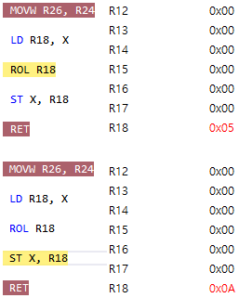
로테이션 연산 구현
ROL 명령어 이후 모든 비트가 좌측으로 1회 로테이션
좌측 비트 이동은 2 곱셈 연산과 동일
우측 비트 이동은 2 나누기 연산과 동일
ROR, LSL, LSR에서도 비슷한 결과를 확인 가능

Slide 6
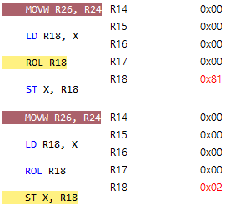
로테이션 연산 구현
로테이션 연산의 맹점
8-bit 로테이션 시, 끝 값이 제대로 이동하지 않는 경우가 발생
시작: 0x81 (= 0b10000001)
예상: 0x03 (= 0b00000011)
실제: 0x02 (= 0b00000010)
ROR도 동일하게 발생
LSL, LSR은 로테이션이 아니므로 문제 없음

Slide 7
로테이션 연산 구현
ROL의 연산 순서
Rd(0) ← C
Rd(n+1) ← Rd(n)
C ← Rd(7)
ROR의 연산 순서
Rd(7) ← C
Rd(n) ← Rd(n+1)
C ← Rd(0)
캐리가 가장 먼저 들어오기 때문에 정상적인 결과물 출력이 불가능
SHL, SHR도 최상위 또는 최하위 비트가 소멸이 아닌 캐리 플래그로 이동
레지스터 (=0x81)
플래그
1
0
0
0
0
0
0
1
0
0
0
0
0
0
0
1
0
1

Slide 8
로테이션 연산 구현
정확한 로테이션을 위해서 ADC 또는 BST와 BLD 명령어 활용
ROL Rd
ADC Rd, R1(= ZERO)
BST Rd, 0
ROR Rd
BLD Rd, 7
레지스터 (=0x81)
플래그
1
0
0
0
0
0
0
1
0
ROR
0
0
0
0
0
0
1
0
1
ADC
With R1
0
0
0
0
0
0
1
1
0

Slide 9
로테이션 연산 구현
8-bit above 로테이션 구현
ROR, ROL은 하나의 레지스터 대상으로 연산
따라서 16-bit, 32-bit 로테이션은 ROR, ROL 특성과 다른 명령어를 활용
로테이션 횟수에 따라 각기 다른 형태로 구현

Slide 10
로테이션 연산 구현
 | Left side | Right side
16-bit | LSL Rd1 ROL Rd2 ADC Rd1, R1(= ZERO) | BST Rd1, 0 LSR Rd2 ROR Rd1 BLD Rd2, 7
32-bit | LSL Rd1 ROL Rd2 ROL Rd3 ROL Rd4 ADC Rd1, R1(= ZERO) | BST Rd1, 0 LSR Rd4 ROR Rd3 ROR Rd2 ROR Rd1 BLD Rd4, 7

Slide 11
로테이션 연산 구현
R20
R21
C
1
0
1
0
1
1
0
1
1
0
0
0
0
0
0
1
0
LSL R20
0
1
0
1
1
0
1
0
1
0
0
0
0
0
0
1
1
ROL R21
0
0
1
0
1
1
0
1
0
0
0
0
0
0
0
1
1
1
ADC R20, R1
0
1
0
1
1
0
1
1
0
0
0
0
0
0
1
1
0

Slide 12
로테이션 연산 구현
R20
R21
C
T
1
0
1
0
1
1
0
1
1
0
0
0
0
0
0
1
0
0
BST R20, 0
1
0
1
0
1
1
0
1
1
0
0
0
0
0
0
1
0
1
LSR R21
1
0
1
0
1
1
0
1
0
1
0
0
0
0
0
0
1
1
ROR R20
0
1
1
0
1
0
1
1
0
0
1
0
0
0
0
0
0
1
1
BLD R21, 7
1
1
0
1
0
1
1
0
1
1
0
0
0
0
0
0
1
0

Slide 13
스택 활용
0
1
2
3
4
5
6
7
8
9
10
11
12
13
14
15
16
17
18
19
20
21
22
23
24
25
26
27
28
29
30
31
R2~R17, R28, R29 레지스터를 사용할 때는 값 보존이 필요
Callee saved registers
스택에 값을 저장해두는 것으로 보존 가능
PUSH, POP 명령어 사용
PUSH Rd: Rd 레지스터의 값을 스택으로
POP Rd: 스택의 값을 Rd 레지스터로

Slide 14
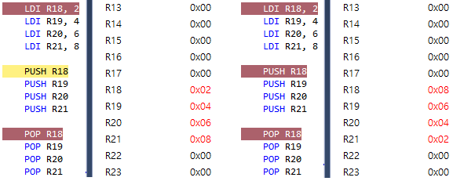
스택 활용
스택은 후입선출(LIFO)구조
Last In First Out
따라서 스택에 값을 저장하고 반출할 때는 역순으로 반출

Slide 15
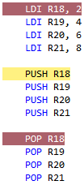
스택 활용
레지스터
스택
레지스터
R18
0x02
0x08
R18
0x08
R19
0x04
0x06
R19
0x06
R20
0x06
0x04
R20
0x04
R21
0x08
0x02
R21
0x02
스택 반출을 원래 순서대로 한다면, 의도한 값이 역순으로 됨

Slide 16
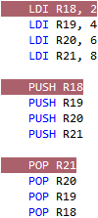
스택 활용
레지스터
스택
레지스터
R18
0x02
0x08
R18
0x02
R19
0x04
0x06
R19
0x04
R20
0x06
0x04
R20
0x06
R21
0x08
0x02
R21
0x08
스택 반출을 역순으로 한다면, 의도한 값으로 복구됨
스택 반입을 역순으로 하고 스택 반출을 역순으로 해도 동일

